Slide 1
Sesiones en PHP
Desarrollo de Aplicaciones Web

Slide 2
¿Qué son las sesiones?
Forma de almacenar y compartir información entre las diferentes páginas que integran un sitio web.
La información no se pierde al terminar la petición HTTP.
La información no es visible para el usuario.
Solo para el programador a través de PHP.
El programador controla lo que el usuario ve.
Generalmente usadas para guardar:
Información sobre el usuario.
Datos de acceso común y frecuente para las diferentes páginas.

Slide 3

¿Dónde se almacena la información?
Se almacena en pequeños archivos en el navegador llamados cookies.
Su información es enviada del navegador al servidor y viceversa.
Pertenecen a un dominio específico y solo pueden ser usadas por éste.
Tienen un tiempo de expiración después del cual son borradas del navegador.
El programador puede enviar, recibir y modificar cookies particulares en el navegador del cliente.

Slide 4

¿Dónde se almacena la información?
El servidor web asigna un identificador especial a la cookie correspondiente a la sesión de cada cliente (navegador).
Este identificador sirve para que el servidor web sepa el origen de los datos.
La información almacenada está codificada para que solo el servidor pueda interpretarla.

Slide 5
Acceso a la información de sesión
A través de la variable global $_SESSION.
Es un arreglo asociativo como $_GET y $_POST.
Igual que $_GET y $_POST está disponible para su uso en cualquier momento.
Puede almacenar cualquier valor permitido por PHP aunque no se recomienda guardar datos complejos como arreglos u objetos.
<?php
session_start();
//Modificación de la sesión
$_SESSION[“username”] = “esanchez”;
$_SESSION[“user_type”] = “admin”;
//Consulta de la sesión
echo “Bienvenido: ” . $_SESSION[“username”];
?>

Slide 6
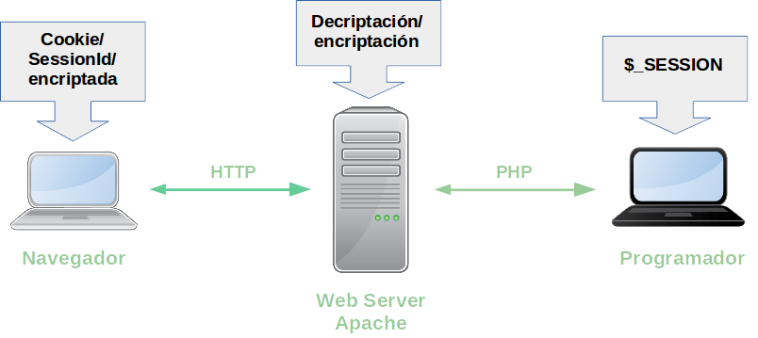
Funcionamiento de las sesiones

Slide 7
Requisitos para usar sesiones
Las cookies deben estar habilitadas en el navegador del cliente.
Del lado de PHP se debe invocar la función session_start() una sola vez en cada script.
Habilita el uso de la variable $_SESSION y sus valores.
Es una función inteligente, si ya existe una sesión creada la usa, si no crea una nueva.
Para terminar una sesión se tienen que usar dos funciones:
session_unset( ): elimina todas las variables de la sesión.
session_destroy( ): destruye la sesión en el servidor.

Slide 8
Consideraciones al usar sesiones
Si se quiere establecer un tiempo de expiración de sesión se recomienda hacer un script propio que se encargue de destruirla después de X tiempo.
La cookie puede desaparecer.
Porque expiró (el usuario estuvo inactivo demasiado tiempo).
Porque borraron la cookie del navegador.
Se recomienda usar la sesión para almacenar información de acceso rápido que esté respaldada en un lugar de donde pueda recuperarse.

Slide 9
Consideraciones al usar sesiones
<?php
//Iniciar el uso de la sesión
session_start();
//Establecer la bandera
$_SESSION[“session_started”] = true;
//Verificar la bandera
if($_SESSION[“session_started”]){
echo “La sesión aún existe.”;
}
?>
Una buena práctica es verificar que la información exista en la sesión antes de usarla.
Se puede hacer utilizando la función isset($variable).
Una estrategia es establecer una bandera que indique si la sesión está iniciada para evitar revisar cada valor.

Slide 10
Ejercicio
Hacer una página de login.
Si el usuario ya inició sesión enviarlo a la página 3.
Si el usuario no ha iniciado sesión mostrar el formulario de login.
Capturar en la sesión los datos enviados por el usuario y la hora de acceso.
Poner un link hacia una tercera página.
En la tercera página, mostrar los datos almacenados en $_GET, $_POST y en $_SESSION.
Poner un botón llamado “terminar sesión” que se encargue de destruir los datos de sesión.
El botón debe enviar a la página de login que hará la lógica necesaria.

Slide 11
Ejercicio
Usando la página de registro de productos de las sesiones anteriores. Agregar las siguientes páginas y lógica usando sesiones:
Hacer una página de login. Los usuarios se guardarán en un JSON o un array en la aplicación.
Si el usuario ya ha iniciado sesión enviarlo a la página de registro de productos.
Habrá dos tipos de usuarios, el anónimo y el logueado.
El logueado podrá entrar a la página de registro de productos y listado de productos una vez que haya hecho login.
El anonimo podrá entrar únicamente a la página de listado de productos.
Hacer un menú de navegación que dé acceso a las páginas correspondientes a cada usuario.

Slide 12
Ejercicio
Capturar en la sesión los datos enviados por el usuario y la hora de acceso.
Mostrarlos en el encabezado de la aplicación.
Poner un link llamado “terminar sesión” en el menú, que se encargue de destruir los datos de sesión.
El botón debe enviar a un PHP que se encargará de realizar la lógica mencionada y redirigir a la página de login.

Slide 13
Referencias
Suehring, S., & Valade, J. (2013). PHP, MySQL, JavaScript & HTML5 All­in­One For Dummies (1). Somerset, US: For Dummies. Retrieved from http://0­www.ebrary.com.millenium.itesm.mx.
PHP. Session Functions. http://php.net/manual/en/ref.session.php.
W3Schools. PHP 5 Sessions. http://www.w3schools.com/php/php_sessions.asp.

